Slide 1
Лекція 5.
Шифри з використанням булевої алгебри
Шифр одноразового блокноту
Композиція шифрів
Принципи побудови блокових шифрів
Мережа Фейстеля
Базові режими блокових шифрів

Slide 2
Цифрове кодування тексту
Цифрова форма – кожен символ абетки заміняємо його порядковим номером або кодом з таблиці ASCII
банан – 01 00 17 00 17 – десяткова форма подання
000001 000000 010001 000000 010001 – двійкова форма подання

Slide 3
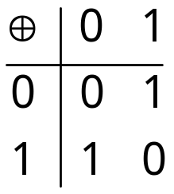






Шифр одноразового блокнота
Запропонований у 1917 році Гільбертом Вернаном.
Зашифрування і розшифрування
Твердження. Шифр одноразового блокноту є абсолютно надійним у теоретико-інформаційному сенсі.
Доведення. Якщо ключ невідомий, атакувати шифр можна лише повним перебором. Нехай М ’ – довільне змістовне повідомлення довжини m, але . Тоді ,
застосувавши який ми отримаємо змістовне повідомлення М ’.
Шифр надійний в обчислювальному сенсі, якщо невідомий метод його ламання упродовж реалістичного терміну.

Slide 4
Шифр одноразового блокнота
Одноразовим блокнотом називають криптосистему, при створенні якої дотримані наступні вимоги:
Використовується істинно випадковий секретний симетричний ключ, відомий в найпростішому випадку двом сторонам.
Довжина ключа дорівнює довжині повідомлення.
Ключ використовується в якості гами поточного шифрування, для чого об'єднується з відкритим текстом за допомогою легкозворотньої функції. Для розшифрування інша сторона використовує цей же ключ для проведення над шифротекстом зворотного перетворення, що приводить до отримання відкритого тексту.
Ключ використовується тільки один раз, після чого повинен бути по можливості знищений або принаймні повинні бути вжиті заходи, що запобігають його повторному використанню.

Slide 5
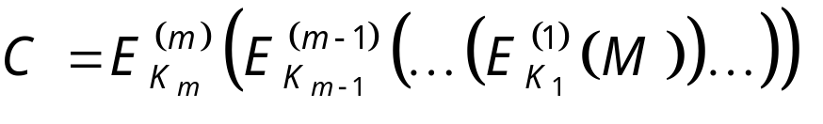
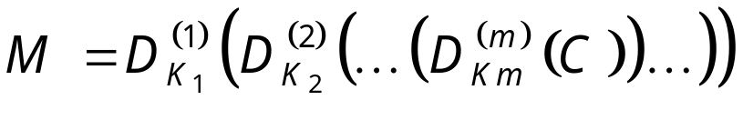

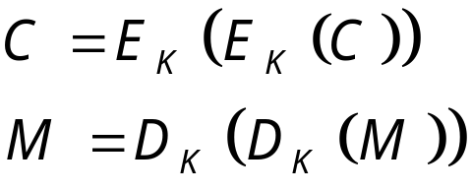
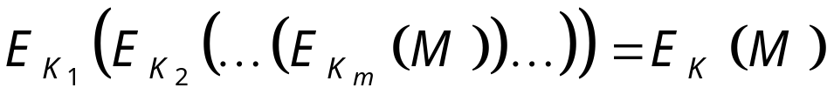

Композиція шифрів: добуток
Композиція шифрів – послідовне, кількаразове шифрування.
- шифрування
- розшифрування
Інволютивні криптосистеми – це алгоритми шифрування і дешифрування, які співпадають. .
Якщо , то шифр утворює групу.
Шифри одноразового блокноту, Віженера, зсуву, простої заміни, перестановки – утворюють групу.

Slide 6






Композиція шифрів: виважена сума
Передбачає наявність кількох простих систем шифрування.
Криптосистема R1 вибирається випадково із ймовірністю p
Криптосистема R2 вибирається випадково із ймовірністю q=1-p
Система передбачає наявність m ключів, які обираються відповідно з ймовірностями
з ймовірностями
з ймовірностями

Slide 7
Блокові шифри
Переваги практичного застосування:
  можливість ефективної програмної реалізації на сучасних апаратно-програмних засобах;
  висока швидкість зашифрування/розшифрування як при апаратній, так і при програмній реалізації;
  висока гарантована стійкість.

Slide 8
Блокові шифри
Вимоги до сучасних блокових шифрів (К.Шеннон):
  розсіювання інформації - поширення впливу одного знака відкритого тексту на майже всі знаки шифротексту (підстановки - нелінійні перетворення коротких частин-підблоків блокового шифру);
  перемішування інформації для ускладнення залежності між ключем і шифрованим текстом (перестановки символів в блоках);
  ітерування операцій підстановки і перестановки (багаторазове повторення їх з різними ключами - раунди).
Основні оператори блокових шифрів:
  оператори перестановки – називають P-боксами;
  оператори підстановки – називають S - боксами;
  операція виключаючого АБО;
  циклічний зсув;
  заміна;
  розбиття і об'єднання блоку.

Slide 9
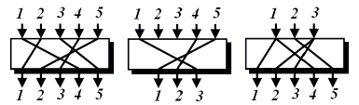
P- бокси
P-бокс (блок перестановки) подібний до традиційного шифру перестановки. Можливі 3 типу P -боксів:
прямий P-бокс (проста перестановка символів, n входів і n виходів, всього можливо n! відображень). Прямий P-бокс - оборотний, тобто його можна використовувати для шифрування і розшифрування.
P-бокс стиснення - це P-бокс з n входами і m виходами, де m< n. Деякі з інформаційних входів блоковані і не пов'язані з виходом;
P-бокс розширення - P-бокс з n входами і m виходами, де m>n.
P-бокси стиснення і розширення незворотні.

Slide 10



S- бокси
S - бокс - це мініатюрний шифр підстановки. На вхід в S - бокс може подаватися n - бітовий блок, а на виході вийти вже m - бітовий блок, де не завжди m = n. S - бокс діляться на:
лінійні – у лінійному S - боксі цей зв'язок можна записати в вигляді лінійних співвідношень
нелінійні – у нелінійному S - боксі лінійні співвідношення для кожного виходу задати не можна.
Приклади S - боксів

Slide 11


Операція XOR
Властивості
Замкнутість
Асоціативність
Комутативність
Існування нульового (тотожного) елемента
Існування інверсії

Slide 12
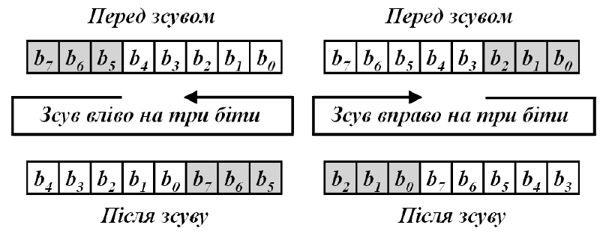
Циклічний зсув
Властивості
зсув за модулем
зсув – групова операція

Slide 13
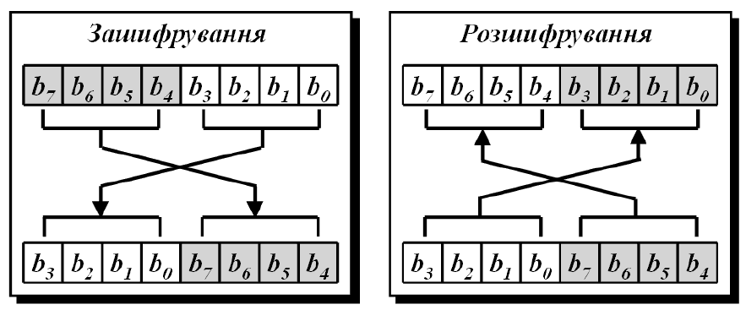
Заміна

Slide 14
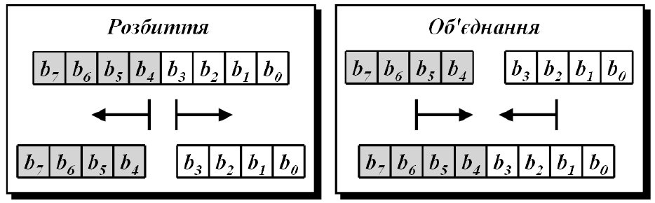
Розбиття і об'єднання

Slide 15
Раунди блокових шифрів
Сучасні блокові шифри розсіюють і перемішують інформацію, обробляючи дані за допомогою комбінації P-боксів, S - бокс і інших операторів.
Одноразове застосування такої комбінації називається раундом (циклом) блокового шифру. Текст, що виникає між двома раундами, називається проміжним.
Для кожного раунду з основного секретного ключа k шифру з допомогою алгоритму розгортання ключа генерується підключ раунду k_{і} (i номер раунду). Алгоритми для генерації раундових підключів називаються ще ключовим розкладом.
Оскільки при розшифрування підключі використовують в зворотному порядку порівняно з шифруванням, то шифротекст розшифровується успішно, тільки якщо алгоритм побудови підключів оборотній.

Slide 16
Загальні принципи побудови блокових шифрів
За виглядом повторюваних перетворень, які використовуються в раундах, блокові алгоритми шифрування поділяються на кілька категорій:
Мережа Фейстеля – використовує багаторазово повторювану (ітеровану) структуру, яка називається комірками Фейстеля. Допускає використання необоротних операторів (DES, ГОСТ 28147-89, RC5, BLOWFISH, TEA, CAST-128 ).
Підстановочно-перестановочна мережа (SP-мережа ) обробляє за один раунд повністю зашифрований блок. Обробка даних зводиться, в основному, до замін і перестановок, що залежать від ключа (SERPENT або SAFER +).
Шифри зі структурою квадрат засновані тільки на оборотних операторах. Для структури "Квадрат" характерно представлення шифрованого блоку даних у вигляді двовимірного байтового масиву. Криптографічні перетворення можуть виконуватися над окремими байтами масиву, а також над його рядками або стовпцями. (AES, SHARK, CRYPTON).

Slide 17
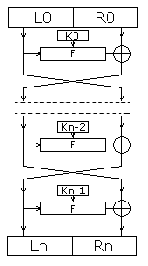


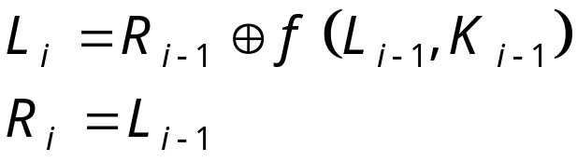
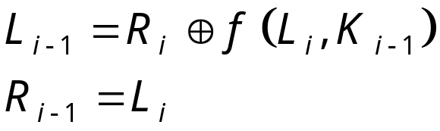
Мережа Фейстеля
Мережа Фейстеля (Feistel network) - один з методів побудови блокових шифрів.
блок відкритого тексту ділиться на 2 рівні частини
в кожному раунді обчислюється
де f - деяка функція, а К_{і-1} - ключ i-го раунду.
Результатом виконання n раундів є (L_{n} ,R_{n})
Процедура розшифрування

Slide 18
Базові режими блокового шифрування
Electronic Codebook (ECB) – режим електронної кодової книги;
Cipher Block Chaining (CBC) – режим зчеплення блоків зашифрованих даних;
Cipher Feedback (CFB) – режим зворотного зв’язку за зашифрованими даними (криптотекстом);
Output Feedback (OFB) – режим зворотного зв’язку за виходом;
Counter Mode (CTR) – режим лічильника.

Slide 19
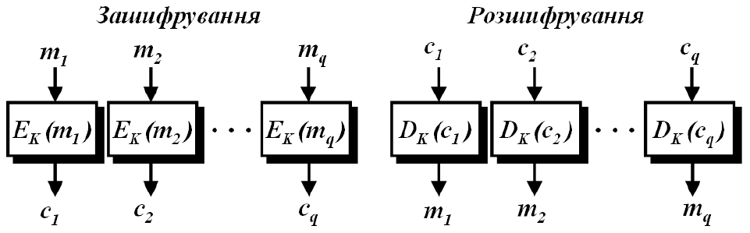

Electronic Codebook

Slide 20
Electronic Codebook
Переваги режиму ECB:
  можливість одночасно шифрувати декілька блоків даних;
  підтримка самосинхронізації, тобто пошкодження i-го блоку зашифрованого тексту впливає лише на той же самий розшифрований блок.
Недоліки:
  однакові блоки відкритого тексту зумовлюють появу однакових блоків зашифрованого тексту;
  перестановка блоків зашифрованого тексту спричинює перестановку відповідних блоків відкритих текстів, що призводить до порушення цілісності інформації;
  неможливо приховати структуру інформації, яка підлягає захисту.

Slide 21
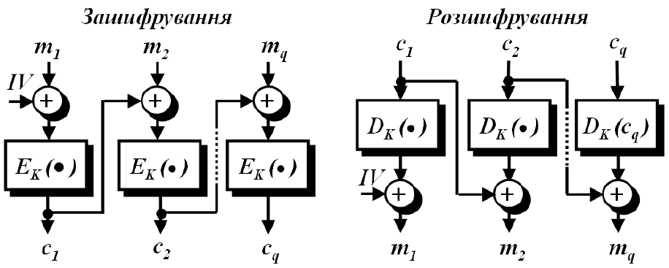
Cipher Block Chaining

Slide 22
Cipher Block Chaining
Переваги режиму CBC:
  приховування структури відкритого тексту;
  відсутність можливості перестановки блоків зашифрованого тексту (забезпечення цілісності та захисту інформації від фальсифікації);
  дозволяє розпаралелювати процес розшифрування блоків зашифрованого тексту;
  підтримує самосинхронізацію.
Недоліки:
  не дозволяє одночасно зашифровувати декілька блоків відкритого тексту

Slide 23
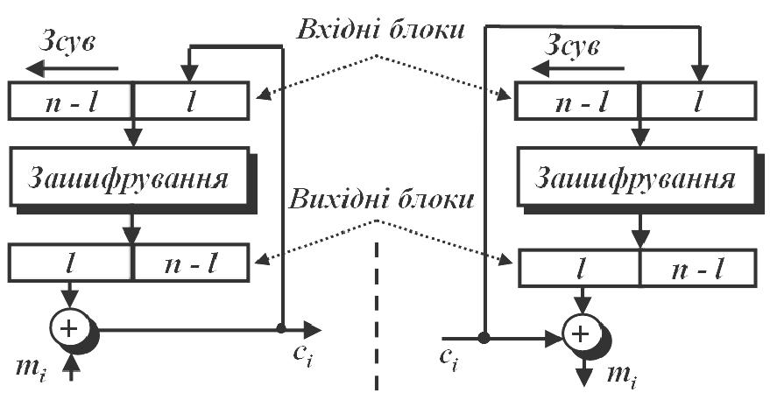
Cipher Feedback

Slide 24
Cipher Feedback
Переваги режиму CFB:
  приховування структури відкритого тексту;
  дозволяє розпаралелювати процес розшифрування блоків зашифрованого тексту;
  підтримує самосинхронізацію.
Недоліки: такі ж як СВС

Slide 25
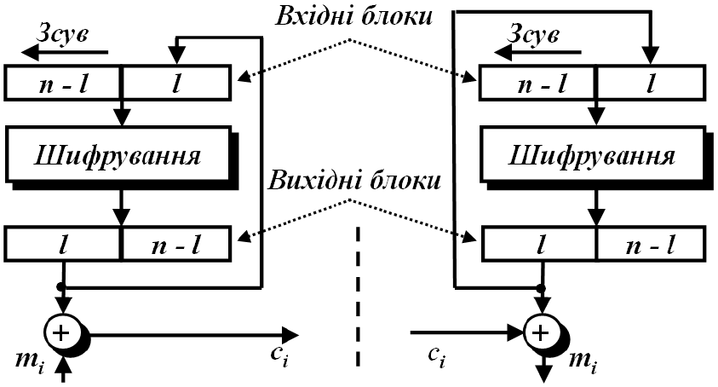

Output Feedback

Slide 26
Output Feedback
Переваги режиму OFB:
  пошкодження одного біта зашифрованого тексту під час розшифрування вплине на той же самий біт відкритого тексту;
  наявна можливість приховування структури відкритого тексту;
  дозволяє розпаралелювати процес розшифрування блоків зашифрованого тексту;
  підтримує синхронізацію
Недоліки:
  відсутність можливості суміщати в часі процеси зашифрування та розшифрування декількох блоків даних;
  необхідність періодичної повторної синхронізації;
  вразливість до зміни окремих біт зашифрованого тексту.

Slide 27
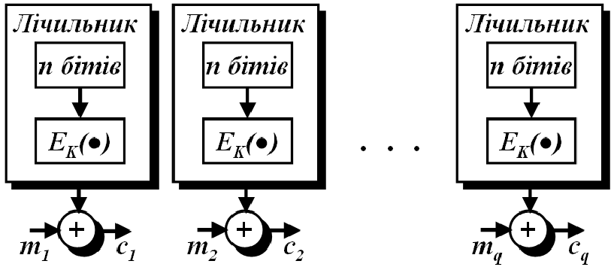
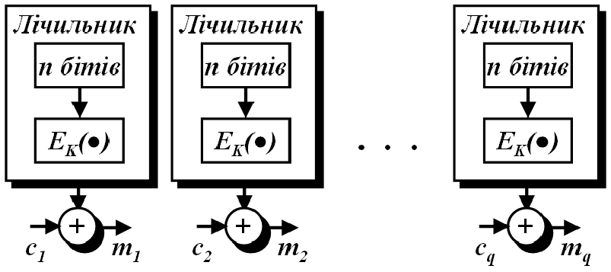
Counter Mode
  Зашифрування
  Розшифрування

Slide 28
Counter Mode
Переваги режиму CTR:
  j-ий блок зашифрованого тексту C_{j} може бути зашифрований випадковим чином;
  наявна можливість розпаралелювання процесу зашифрування та розшифрування;
  приховування структури відкритого тексту.
Недоліки:
  помилка в одному біті зашифрованого тексту вплине лише на відповідний біт відкритого тексту;
  необхідність періодичної повторної синхронізації лічильника;
  режим вразливий до зміни окремих біт зашифрованого тексту.

Slide 29
Порівняння режимів шифрування
 | ECB | CBC | CFB | OFB | CTR
Приховує структуру тексту | – | + | + | + | +
Приховує 1-й вхідний блок | – | + | + | + | +
Шифрування одним ключем різних відкритих текстів | + | + | + | +
Попередні обчислення | – | – | – | + | –
Паралельна обробка | + | +/– | +/– | – | +
Захист від маніпуляцій | + | важко | важко | важко | –
Відновлення помилки синхронізації | – |  |  | –

Slide 30
Література
1. Корченко О. Г. Прикладна криптологія : системи шифрування : підручник / О. Г. Корченко, В. П. Сіденко, Ю. О. Дрейс. – К. : ДУТ, 2014. – 448 с.
2. Фороузан Б.А. Криптография и безопосность сетей: Учебное пособие. – М.: Интенет-Унивеситет Инфомационных Технологий : БИНОМ. Лаборатория знаний, 2010. — 784 с.
3. Тарнавський Ю. А.Технології захисту інформації [Електронний ресурс] : підручник для студ. спеціальності 122 «Комп’ютерні науки». – Київ : КПІ ім. Ігоря Сікорського, 2018. – 162 с.
4. Ожиганов А.А. Криптография: учебное пособие. – СПб: Университет ИТМО, 2016. – 140 с.

